Slide 1
Kamu borç yönetimine giriş- İç borçlanmanın ekonomik etkileri
R. Hakan ÖZYILDIZ
2024
hakanozyildiz@gmail.com

Slide 2
Kamu Kesimi Borçlanma Gereği

Slide 3
TÜRKİYE’DE KAMU KESİMİ
Merkezi Yönetim Konsolide Bütçesi
        Genel Bütçeli İdareler
        Özel Bütçeli İdareler (BDDK, EPDK vb)
Kamu İktisadi Teşebbüsleri
Mahalli İdareler
Fonlar
Sosyal Güvenlik Kuruluşları
Döner Sermayeler

Slide 4
MERKEZİ BÜTÇE
GENEL BÜTÇELİ KURULUŞLAR
      Tamamen kamu hizmeti üreten kuruluşlar olup, tüm giderleri devlet tarafından toplanan gelirlerle karşılanan kuruluşlardır.
      Kendilerine ait özel gelirleri yoktur, Hazine’den kendilerine ödenekleri kadar verilen nakit ile hizmetlerini yerine getirirler.
      Cumhurbaşkanlığı, TBMM, Başbakanlık, RTÜK, Yüksek Mahkemeler (Anayasa Mahkemesi, Sayıştay, Danıştay, Yargıtay), Hazine, DPT, DİE gibi merkezi hükümet kuruluşları ile Bakanlıklar.
ÖZEL BÜTÇELİ KURULUŞLAR
      “Giderleri özel gelirlerle karşılanan ve Genel Bütçe dışında yürütülen bütçeler
      Gelir>Gider Genel Bütçe’ye aktarma, Gider>Gelir Hazine yardımı
      Üniversiteler, DSİ, Karayolları ve BDDK, EPDK, RTÜK, SPK gibi devletin yatırım yapan kuruluşları.
GENEL + ÖZEL = MERKEZİ YÖNETİM/DEVLET BÜTÇESİ

Slide 5
Kamu İktisadi Teşebbüsleri
KİT’ler kamu kaynaklarını kullanarak işletmecilik faaliyeti yapan kuruluşlardır. KİT, İDT ve kik’lerin ortak ismidir.
    İktisadi devlet teşekkülü; Sermayesinin tamamı devlete ait olan ve iktisadi alanda ticari esaslara göre faaliyette bulunan KİT’lerdir. Karlılık ve verimlilik esas.
    Kamu iktisadi kuruluşları; Sermayesinin tamamı devlete ait olan ve tekel niteliğindeki mal ve hizmet üretip satan KİT’lerdir. Kamu hizmeti yönü ağır basar.
  233 sayılı KHK kapsamındaki KİT’lerin yanısıra 4046 sayılı özelleştirme kanun kapsamındaki kuruluşların borçlanma gereği de hesaplanır.
  KİT borçlanma gereği
        Sabit sermaye yatırımları (-) -100
        Stok artışları (-) - 50
        Sabit sermaye değişimleri (-) - 10
        İştirak sermaye artışları (-) -5
        Fonlara ilişkin kanuni ödemeler (-) -5
        Yedekler, karşılıklar, kur farkları, hazine dışı ort. (+) +30
        Bütçe transferleri (sermaye, görev zararı, yardım) (+) +85
        = KİT borçlanma gereği = -55

Slide 6
MAHALLİ İDARELER
Bölgesel nitelikte olan mahalli ihtiyaç ve hizmetlerin daha iyi belirlenebilmesi ve daha iyi hizmet verilebilmesi amacıyla kurulan ve hizmetlerin etkinliğini artırmak amacıyla merkezi hükümetin bazı yetki ve sorumluluklarını devrettiği idari birimlerdir.
    İl Özel İdareleri
      İllerin mahalli hizmetlerini kalkınma planına uygun olarak hazırlamak ve uygulamakla görevlidir.
      Gelirleri; öz gelirler, vergilerden alınan paylar, devlet yardımı ve fon gelirleri
    Belediyeler
      Beldenin ve belde sakinlerinin mahalli mahiyette müşterek ve medeni ihtiyaçlarını karşılamak ve toplu sorunlarını çözmek üzere kurulmuş tüzel kişiliktir.
      Gelirleri; Devlet gelirlerinden paylar, Vergi ve Fon Gelirleri ile Harçlar (ATV, emlak vergisi, çevre temizlik vergisi, belediye vergi ve harçları)
    Köyler (Mahalleler)
      En küçük mahalli idare birimidir.
      Gelirleri; imece ve salma gelirleri, para cezaları

Slide 7
FONLAR
  Belirli bir amacın veya birbirine yakın amaçlar grubunun gerçekleştirilmesi için belirli kaynakların, belirli hesaplarda tutulduğu ve harcandığı, bütçe ile bağlantılı veya bütünüyle bütçe dışı kamusal özelliği olan hesaplardır.
  Kuruluş nedenleri, genel bütçe ilkelerine ve mali disipline bağlı kalmak zorunda olmaksızın ani ve hızlı karar verebilmek ve uygulayabilmek için gerekli imkanları hazır bulundurmaktır.
  1999 yılından bu yana kamu hesaplarının şeffaflığı açısından 62 adet kapsam içi 7 adet kapsam dışı olmak üzere toplam 69 adet fon tasfiye edildi.
  Mevcut fonlar
      Destekleme Fiyat İstikrar Fonu (Kapsam içi)
      Tasarruf Mevduatı Sigorta Fonu
      Savunma Sanayii Destekleme Fonu
      Sosyal Yardımlaşma ve Dayanışmayı Teşvik Fonu
      Özelleştirme Fonu
      Tanıtma Fonu

Slide 8
DÖNER SERMAYELER
  Genel ve katma bütçeli kuruluşların yaptıkları gelir getirici hizmetlerden elde edilen gelirlerin, hizmetlerin maliyetini azaltmak ve etkinliğini artırmak amacıyla aynı hizmeti üreten birimler tarafından kullanılmasına döner sermaye denir.
  Kurulmalarındaki temel amaçlar; mali disiplinden kaçabilmek, kamu hukuku kuralları dışına çıkabilmek, işletmeye daha fazla idari ve mali özerklik sağlamak ve devlete ek gelir sağlamaktır.
  Döner sermayeli işletmelerin çalışma alanlarına göre sınıflandırılması;
      Sağlık kurumları
      Tarımsal işletme ve eğitim kurumları
      MEB’ye bağlı çeşitli eğitim merkezleri
      Cezaevleri
      Silahlı Kuvvetler fabrikaları, tersane işletmeleri
      Dini yayınlar, kültürel ve propaganda yayınları
      Darphane ve Damga Matbaası

Slide 9
Bütçe/ Nakit Dengesi ve Finansmanı

Slide 10
BÜTÇE/NAKİT DENGESİ VE FİNANSMAN

Slide 11
İÇ BORÇLANMA GEREĞİNİN HESAPLANMASI
TOPLAM GELİRLER | 1.500
FAİZ DIŞI HARCAMALAR | 1.700
TOPLAM FAİZ ÖDEMELERİ | 700
NAKİT AÇIĞI = 1500- (1700+700) = -900 | 900
DIŞ BORÇLANMA | 500
DIŞ BORÇ ANAPARA ÖDEME | 700
NET DIŞ BORÇLANMA = 500-700= - 200 | 200
İÇ BORÇ ANAPARA ÖDEME (-) | 800
DÖNEM BAŞI İTİBARİYLE KASA (+) | 300
MİNİMUM İÇ BORÇLANMA GEREĞİ
NA (-900) + NDB (-200) + İBAÖ (-800) + KASA (300) | 1.600

Slide 12
Faiz yükü arttıkça bütçe açığı ve borçlanma gereği büyüyor.

Slide 13
Borçlanmaya İlişkin Mevzuat

Slide 14
YASAL ÇERÇEVE
4749 sayılı
Kamu Finansmanının Düzenlenmesi ve Borç Yönetimi Hakkında Kanun
28.03.2002 tarihinde düzenlenerek yürürlüğe konmuştur.

Slide 15
NEDEN YENİ KANUNİ DÜZENLEME?
Mart 2002’de yayımlanan 4749 sayılı “Kamu Finansmanı ve Borç Yönetiminin Düzenlenmesi Hakkında Kanun”a neden ihtiyaç duyuldu?
Yetersiz mali disiplin ve şeffaflık
Kavramlarda tekdüzelik olmayışı
Karmaşık bir hukuki yapı: 4059, bütçe kanunları, 244 sayılı milletlerarası anlaşma yapmaya dair kanun
Yetersiz bir hukuki alt yapı: Borç yönetimi, alacak yönetimi ve risk yönetimi yetkileri

Slide 16
BORÇLANMA KANUNUN AMACI
4749 sayılı kanunun temel amaçları :
Mali disiplinin artırılması,
Şeffaflığın artırılması,
Borç ve alacak yönetiminde etkinliğin artırılması

Slide 17
BORÇLANMA KANUNUNUN AMACI
Borç yönetiminde şeffaflığın artırılması amacına yönelik olarak,
Risk hesabının oluşturulması;
Borç yönetimi raporunun yayınlanması;
TBMM’nin bilgilendirilmesi

Slide 18
BORÇLANMA KANUNUNUN AMACI
Borç ve alacak yönetiminde etkinliğin artırılması amacına yönelik olarak,
1) İlke ve stratejilere yönelik genel esasların belirlenmesi: Finansman ihtiyacının, orta ve uzun vadede mümkün olan en düşük maliyet ve makul düzeyde bir risk oranı çerçevesinde karşılanacağı ve borçlanma stratejisinde mevcut risklerin izleneceği ve değerlendirileceği, aktif risk yönetimi yapılacağı hüküm altına alınmıştır.
2) Risk Yönetimi: Orta ofis ve borç yönetimi komitesi oluşturulmuştur.
3) Kısa Vadeli Borçlanma: Nakit hareketlerindeki uyumsuzluktan kaynaklanan kısa vadeli nakit açıklarının finansmanı ve nakit yönetiminde etkinliğin artırılması amacıyla para piyasalarında nakit işlem yapma olanağı sağlanmıştır.
4) Haizne hesaplarında oluşacak nakit fazlalıklarını değerlendirmek amacıyla T.C. Merkez Bankası tarafından nemalandırılmasına yönelik düzenleme yapılmıştır.

Slide 19
BORÇ VE RİSK YÖNETİMİ
Borç ve Risk Yönetim Organizasyonu
Hazine içinde oluşturulacak Borç Yönetim Komitesi
İç ve dış borçlanmanın ayrı ayrı yürütüldüğü Borçlanma Birimleri (Front Office)
Alacak, iç ve dış borç ile bu kapsamda doğacak risklerin bir bütün olarak yönetildiği Risk Yönetim Birimi (Mid-Office)
İç ve dış borç kayıt ve ödeme işlemlerinin yürütüldüğü Borç işlemleri Birimi (Back Office)

Slide 20
Borç Yönetimi

Slide 21
BORÇ YÖNETİMİNİN FELSEFESİ
Borç yönetimi, Hazine’nin toplam nakit ihtiyacını maliyet unsurunu göz önüne alarak yönetme sürecidir. Bu süreçte devletin finansman maliyetinin uzun vadede minimize edilmesi amaçlanır.
Kamu borç ve risk yönetiminin yürütülmesinde;
a) Makroekonomik dengeleri gözeterek para ve maliye politikaları ile uyumlu, sürdürülebilir, saydam ve hesap verilebilir bir borçlanma politikası izlenmesi,
b) Finansman ihtiyaçlarının, iç ve dış piyasa koşulları ve maliyet unsurları göz önüne alınarak belirlenen risk düzeyi çerçevesinde, orta ve uzun vadede mümkün olan en düşük maliyetle karşılanması, ilkeleri esas alınır.

Slide 22
BORÇ YÖNETİMİNİN AMAÇLARI
DEVLETİN BORÇLANMA İHTİYACINI KARŞILAMA
UZUN DÖNEMDE BORÇLANMA MALİYETLERİNİ EN AZA İNDİRME
PARA POLİTİKASI İLE UYUM SAĞLAMA
BORÇLANMA ENSTRÜMANLARININ ÇEŞİTLİLİĞİNİ SAĞLAMA VE YATIRIMCI TABANININ GENİŞLETİLMESİ.
DENGELİ BİR VADE YAPISINA ULAŞMA
İKİNCİL PİYASALARIN GELİŞMESİNE KATKIDA BULUNMA
BORÇ STOKUNUN OPTİMAL RİSK YAPISINA KAVUŞMASINI SAĞLAMA

Slide 23
BORÇLANMA İLKELERİ

Slide 24
BORÇLANMA POLİTİKASI İLKELERİ
1- LİKİDİTE
2 - ŞEFFAFLIK
3 - BASİTLİK

Slide 25
AMAÇ VE İLKELER
Temel Amaç :
Finansman ihtiyaçlarının, iç ve dış piyasa koşulları ve maliyet unsurları gözönüne alınarak belirlenen risk düzeyi çerçevesinde, orta ve uzun vadede mümkün olan en düşük maliyetle karşılanması.
Temel İlkeler:
Şeffaflık
Öngörülebilirlik
Likidite

Slide 26
BORÇLANMA POLİTİKASI İLKELERİ
1-LİKİDİTE
LİKİT BİR PİYASANIN VEYA MENKUL KIYMETİN ÖZELLİĞİ DERİN, GENİŞ VE HIZLI OLMASIDIR.
LİKİT PİYASALAR FİYAT BULMA MEKANİZMASI OLARAK İŞLEV GÖRÜRLER
LİKİT OLMAYAN BİR PİYASADA FİYATLAR MENKUL KIYMETİN GERÇEK DEĞERİNİ YANSITMAZLAR
LİKİTİDEYİ SAĞLAMAK ÜZERE BELİRLİ VADELERDEKİ SENETLER AZALAN VADELERDE YENİDEN İHRAÇ EDİLEREK DERİNLİK KAZANMALARI HEDEFLENMEKTEDİR.

Slide 27
İLKELER
DİBS’lerin likiditesinin artırılmasına yönelik olarak ;
DİBS’lerin düzenli olarak yeniden ihraç edilmesi,
Üç ayda bir yeni TL cinsi iskontolu “gösterge tahvil” ihracı ve sonraki iki ayda aynı gösterge tahvilin yeniden ihraç edilmesi.
Piyasa koşullarının uygun olması durumunda, TL cinsi uzun vadeli sabit kuponlu tahviller ile enflasyona endeksli DİBS’lerin ihraç edilmesi.
2) DİBS geri alım ve değişim ihaleleri

Slide 28
BORÇLANMA POLİTİKASI İLKELERİ
2-ŞEFFAFLIK
BORÇLANMA FAİZLERİNDEKİ RİSK PRİMİNİ AZALTMAK ÜZERE, TARAFLAR ARASINDAKİ ENFORMASYON ASİMETRİSİNİ ORTADAN KALDIRMAK AMACIYLA KAMUNUN VE ÖZELLİKLE BORÇ İDARESİNİN POLİTİKALARININ TAHMİN EDİLEBİLİRLİĞİNİ SAĞLAMAYA YÖNELİK UYGULAMALARDIR.
BORÇLANMA PROGRAMLARININ KAMUYA AÇIKLANMASIYLA GELECEĞE İLİŞKİN BELİRSİZLİKLERİN EN AZA İNDİRİLMESİ YOLUYLA BORÇLANMA MALİYETLERİ İÇERİSİNDEKİ RİSK PRİMİNİN AZALTILMASI HEDEFLENMİŞTİR.
PİYASA YAPICILIĞI DANIŞMA KURULU ŞEFFAFLIĞI VE KARŞILIKLI DİYALOĞU SAĞLAMA YÖNÜNDE ATILMIŞ ADIMLARDAN BİRİDİR.
BORÇLANMA VE NAKİT YÖNETİMİ İLE İLGİLİ BİLGİLER HAZİNE MÜSTEŞARLIĞI’NIN İNTERNET SAYFASINDA (www.hazine.gov.tr) GECİKMESİZ OLARAK YAYINLANMAKTADIR.

Slide 29
İLKELER
Şeffaflık ve öngörülebilirliğin artırılmasına yönelik olarak ;
Yıllık finansman programı
Yıllık iç borçlanma stratejisi
Aylık iç borçlanma stratejisi
Aylık ihale takvimi
Borç istatistiklerinin düzenli olarak yayımlanması
Aylık “Kamu Borç Yönetimi Raporu”

Slide 30
BORÇLANMA POLİTİKASI İLKELERİ
3-BASİTLİK
BASİTLİK;
-BORÇLANMA PROSEDÜRÜNÜN,
-BORÇLANMA ENSTRUMANLARININ,
-İKİNCİL PİYASA İŞLEMLERİNİN,
-İTFA İŞLEMLERİNİN
-TAKAS İŞLEMLERİNİN
KOLAYCA GERÇEKLEŞTİRİLEBİLİR / ANLAŞILABİLİR OLMASI İLKESİDİR.

Slide 31
BORÇ YÖNETİMİNİ KARŞI KARŞIYA
BULUNDUĞU RİSKLER
PİYASA / MALİYET RİSKİ KARŞI TARAF RİSKİ
LİKİDİTE RİSKİ

Slide 32
BORÇ YÖNETİMİNİN KARŞI KARŞIYA
BULUNDUĞU RİSKLER 1
PİYASA/MALİYET RİSKİ:
Döviz kuru, faiz oranları gibi piyasa göstergelerinde ortaya çıkabilecek değişimlerin Devlet borçlanma maliyetlerini artırma tehlikesi olarak tanımlanabilir.
Devletin borç ödemeleri, borç stoku içinde döviz cinsi veya dövize endeksli borçlanma araçları bulunması durumunda, döviz kurlarının dalgalanmasına duyarlı hale gelecektir.
Aynı şekilde, borç ödemeleri, borç stoku içinde değişken faizli borçların bulunması durumunda, faiz oranlarındaki dalgalanmalara duyarlı hale gelecektir.

Slide 33
BORÇ YÖNETİMİNİN KARŞI KARŞIYA
BULUNDUĞU RİSKLER 2
LİKİDİTE (FONLAMA/ROLL-OVER) RİSKİ:
Likidite, fonlama veya borçların çevrilememesi (roll-over) riski olarakta adlandırılmakta olup, itfa anında borç yönetiminin gerekli nakde veya fonlama imkanına sahip olmaması tehlikesini ifade eder.
Borcun vadesi kısaldıkça Hazine borcunu fonlama riski ile karşı karşıya kalmaktadır.
Borçlanmalarda belli bir vadeye yoğunlaşılması durumunda, itfa tarihinde Hazine’nin likidite riski artmaktadır.
Diğer risklerde olduğu gibi bu riskin artması da piyasanın daha fazla faiz talep etmesi şeklinde kendini gösterir.

Slide 34
BORÇ YÖNETİMİNİN KARŞI KARŞIYA BULUNDUĞU RİSKLER 3
KARŞI TARAF (KREDİ) RİSKİ:
Kredi riski olarak da adlandırılan “karşı taraf riski” finans literatüründe herhangi bir finansal anlaşmaya girmiş taraflardan birinin sözleşmeden doğan yükümlülüklerini yerine getirmemesi riskini belirtmektedir.
Söz konusu risk özellikle finansal piyasalarda faiz oranı, kur takası (swap) anlaşmalarına giren devlet borç yöneticileri açısından önem taşımaktadır.
Borçlanma ihalelerinde de, teklifleri kabul edilen yatırımcıların ihale sonrasında gerekli nakdi getirmemeleri riski bulunmaktadır.

Slide 35
BORÇ YÖNETİMİNİN KISITLARI
YASAL KISIT
BÜTÇE KISITI
KREDİBİLİTE KISITI
DİĞER KISITLAR

Slide 36
BORÇ YÖNETİMİNİN KISITLARI
1- YASAL KISIT
YENİ BORÇLANMA KANUNU İLE GETİRİLEN NET İÇ VE DIŞ BORÇLANMA LİMİTİ
İlgili mali yıl içinde bütçe başlangıç ödenekleri arasındaki fark kadar net borçlanma yapılabilir.

Slide 37
BORÇ YÖNETİMİNİN KISITLARI
2- KREDİBİLİTE KISITLARI
BORÇ İDARELERİ MALİYETLİ BİLE OLSA AÇIKLADIKLARI PROGRAMLARA UYMAK DURUMUNDADIRLAR.

Slide 38
ÖLÇÜT İHRAÇLAR “BENCHMARK”
BORÇLANMA STRATEJİSİ
BU STRATEJİYİ BENİMSEYEN BORÇ İDARESİ GÖRECELİ OLARAK UZUN VADELİ, AZ SAYIDAKİ BORÇLANMA SENEDİNİN AZALAN VADELERLE TEKRAR İHRAÇ EDİLMESİ İLE BORÇLANMA POLİTİKASINI UYGULAR.
BU STRATEJİ İLE UZUN VADEDE;
-PİYASADAKİ İHRAÇ SAYISININ AZALTILMASI
-ALICI VE SATICILARIN SÖZ KONUSU AZ SAYIDAKİ ÖLÇÜT İHRAÇLARA KONSANTRE EDİLMESİ
-LİKİDİTENİN ARTARAK TÜM VADELERE YAYILMASI SAĞLANABİLİR
BU STRATEJİ SONUCUNDA İSE;
-VERİM EĞRİSİ ESKİSİNE NAZARAN UZUN VE BELİRLİ HALE GELEBELİCEKTİR.
-UZUN DÖNEMDE, LİKİDİTENİN ARTMASI VE VERİM EĞRİSİNDEN KAYNAKLANAN BELİRLİLİK, BORÇLANMA MALİYETLERİNİN DÜŞMESİNE YOL AÇACAKTIR.

Slide 39
Koşullu Yükümlülükler
Devlet borcu niteliğinde olmayan ve herhangi bir nakit işleme yol açmaması nedeniyle nakit bazında izlenen devlet muhasebesi hesaplarında görülmeyen, ancak, riskin gerçekleşmesi halinde devlet borcuna dönüşerek ödeme yükümlülüğü doğuran koşullu yükümlülükler, nakit yönetimi ve borçlanma ihtiyacının belirlenmesinde önemli risk faktörleridir.
Bütçeye ve devlet muhasebesine yansımayan koşullu yükümlülüklerden doğan üstlenimler, konsolide bütçe gelirlerinin konsolide bütçe dışındaki kurum ve kuruluşların ödemeleri için kullanılmasına yol açmakta, kamu maliyesi kapsamında fon dağılımında dengesizlik yaratarak kaynak tahsisinde öncelik sıralamasının yapılamamasına yolaçmaktadır.
2002 yılında koşullu yükümlülükler çerçevesinde 2 milyar ABD Doları ödeme gerçekleştirilmiştir.
Koşullu yükümlülüklerden kaynaklanan üstlenimlerin yarattığı olumsuz etkilerin sınırlanabilmesi amacıyla, sağlanacak garantili krediler için üst sınır uygulaması getirilmiş ve yeni Borçlanma Kanunu ile bu sınırın daha sonra Yİ ve YİD projelerini de kapsaması sağlanmıştır.
  Kamu açıklarının büyüklüğü dolayısıyla Hazine, küçük ve sığ para piyasalarında çok büyük bir paya sahiptir. Piyasada tek alıcı olmasına rağmen Hazine faizleri belirleyememekte ve bazı dönemlerde yüksek reel faiz ödemektedir.

Slide 40
BÜTÇE FİNASMANI
Bütçe Dengesi = Bütçe Gelirleri – Bütçe Giderleri
Bütçe Faiz Dışı Denge = Bütçe Gelirleri – Bütçe Faiz Dışı Giderleri
Bütçe Nakit Dengesi = Bütçe Dengesi – Bütçe Emanetleri + Avanslar
Bütçe Finansman Gereksinimi = Bütçe Nakit Dengesi + İç Borç Anapara Ödemesi + Dış Borç Anapara Ödemesi
Hazinenin Finanse Etmek Zorunda Olduğu Miktar = Bütçe Finansman Gereksinimi + Diğer (Bütçe Dışı İkraz., Görev Zararı, Olağanüstü Ek Giderler, Borçlanma Programında Olabilecek Sapmalar Nedeniyle Ödenmesi Gereken Faiz Artışları)
Hazinenin Finansman Denklemi = (Vergi Gelirleri+Vergi Dışı Gelirler)-(Personel Giderleri+Diğer Cari Giderler+Yatırım Giderleri+Transfer Giderleri)-Bütçe Emanetleri+Bütçe Avansları-(İç Borç Anapara Ödemeleri+Dış Borç Anapara Ödemeleri = Bütçe Finansman Gereksinimi+Diğer = Hazinenin Finanse Etmesi Gereken Miktar = Yeni İç Borçlanma + Yeni Dış Borçlanma + Diğer Finansman Kalemleri

Slide 41
HAZİNE BORÇ STOKU NASIL DEĞİŞİYOR?
Hazine Borcundaki Değişim = Konsolide Bütçe Açığı,
+ Nakit karşılığı olmayan kağıt ihraçlarının faizleri,
+ Bütçe dışı kuruluşlara verilen kağıtlar (Tahkim kağıtları, Görev Zararı Kağıtları vb.),
+ Garantili Borç geri ödemeleri,
+ TMSF ye verilen kağıtların geri ödemeleri,
+ Kamu bankalarına sermaye artışı için verilen kağıtlar,
+ Ayni dış kredi kredilerinden kullanımlar,
+ Nominal kur farkları,
+ Emanet / Avans farkı,

Slide 42
Bütçe Sapmaları
Gerçekçi bütçelerin yapıldığı, tüm harcama ve gelirlerin bütçe içerisinde izlendiği ve tahakkuk esasına dayalı muhasebeleştirmenin yapıldığı durumlarda, programlanan bütçe finansmanı rakamı ile o döneme ait net borçlanma rakamı birbirine eşit ya da çok yakın olarak gerçekleşecektir.
Ancak ülkemizde, bütçenin nakit bazlı olması ve gerek bütçe gelir ve giderlerinin yılbaşında programlanan ile gerçekleşme rakamları arasında oluşan büyük farklar, gerekse bütçe içerisinde izlenmeyen mali ve yarı mali işlemler dolayısıyla ihtiyaç duyulan ilave finansman ihtiyacı nedeniyle borç stokunda meydana gelen artış öngörülenden daha fazla olmaktadır.
42
Notes:
42

Slide 43
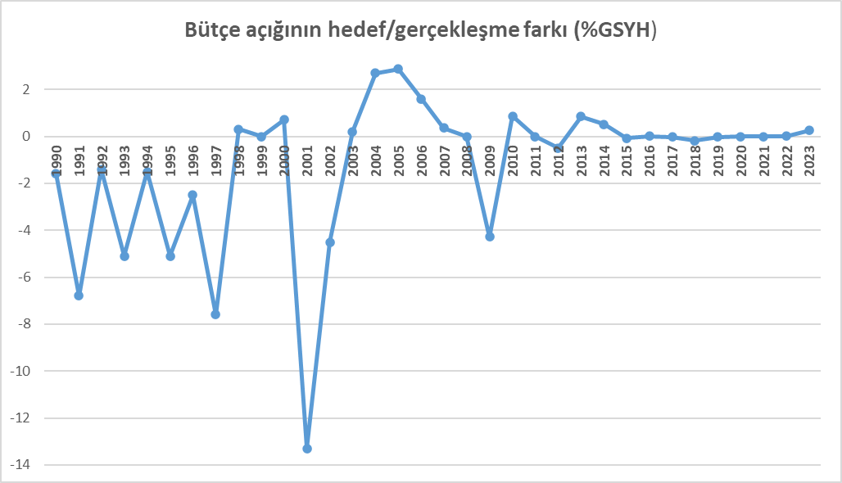
Bütçe sapması (GERÇEKLEŞME – HEDEF) (GSYH %)
(2023 bütçesinde KKM yükü TCMB’ye aktarıldı)

Slide 44
İç Borçlanmanın Etkileri

Slide 45
MALİ PİYASALARA OLAN DOĞRUDAN ETKİLER
Hazine ihalelerinde yapılan satış miktarları ve ihale sonucunda çıkan faiz oranları mali piyasaları doğrudan etkileyebilmektedir.
Hazine itfasında piyasaya çıkan likiditenin ihale ile Hazine’ye geri dönmeyen kısmı döviz ya da hisse senedi fiyatlarını etkileyebilir.
Hazine ihalelerinde oluşan faiz oranları DİBS ikincil piyasa faizlerini doğrudan etkilemektedir. Bu faizler de hem daha sonraki Hazine ihale faizlerini hem de döviz fiyatlarını etkilemektedir.

Slide 46
GENEL ETKİLER-1
  Yüksek Reel Faiz:
  Borçlanmanın maliyetini etkileyen önemli bir unsur belirsizliktir. Belirsizlik nedeni ile talep edilen risk primi arttıkça reel faizler yükselmektedir.
  Yüksek reel faizler tasarrufların yatırıma dönüşmesinin önünde büyük engeldir. Tasarruflar kamu açıklarına aktarılmaktadır.
  Yüksek reel faizler nedeniyle verimlilik ve tasarrufa dönük çabalar anlamsızlaşır. Bir özel sektör kuruluşunun büyük çabalarla verimliliği artırarak elde edeceği gelir devlete borç vererek elde edebileceği gelirden çok düşük kalabilir.

Slide 47
GENEL ETKİLER-2
  Dışlanma Etkisi:
  Kamu kesimi açıklarını iç piyasalardan finanse ederken, ekonomideki tasarrufları kamu kesimine aktarmakta ve özel kesimin kullanacağı fonları sınırlamaktadır.
  Para piyasalarında Hazine’nin baskınlığı özel sektörün bprç senedi ihraç etmesini zorlaştırmaktadır.
  Kamu kesiminin aşırı borçlanması, bankacılık kesiminin fonksiyonunu değiştirmektedir. Bankacılık kesimi fonları, fazlası olanlardan ihtiyacı olanlara aktarmak yerine, geliri daha cazip olan DİBS’lere kaydırmaktadır.
  Yatırım ve üretim yoluyla istihdam yaratmaları beklenen firmalar da, karlarının büyük kısmını DİBS’lerden elde ettikleri faiz gelirinden sağlamaktadırlar.

Slide 48
GENEL ETKİLER-3
  Enflasyon Etkisi:
  Kamu kesiminin iç piyasalardan aşırı fon talebinde bulunması dolaylı olarak parasal genişlemeyi artırmaktadır. Para miktarının artışı paraya olan taleple ilgilidir.
  Kamu açıklarının devamlı surette piyasadan borçlanmak sureti ile finanse edilmesi yönteminde kamu kesiminin talebinin piyasadaki mevcut fonlarla karşılanamaması durumunda para arzı genişleyecek, yani piyasalarda yeni fonlar yaratılması yönünde baskı oluşacaktır.
  Kamu kesiminin piyasadaki fonlara olan aşırı talebi enflasyonist etkide bulunacaktır.
  Bütçe açığının arttığı dönemlerde genellikle özel sektörün girdisi, hammaddesi olan kamu sektörü ürünlerine zam yapılarak gelirler artırılmaya çalışılmakta, yapılan bu zamlarda enflasyonu artırmaktadır.

Slide 49
GENEL ETKİLER-4
  Gelir Dağılımına Etkisi:
  Faiz oranları gelir dağılımı üzerinde önemli bir etkiye sahiptir. Enflasyonun yüksek olduğu dönemlerde, tasarruf sahipleri satın alma güçlerinin azalmaması için faiz geliri elde etmeyi tercih ederler. Bu şekilde ellerinde fon fazlası bulunanlar kendilerini enflasyona karşı korumuş olurlar.
  Devlete borç veremeyenlerin gelirleri bir yandan enflasyon nedeni ile azalırken diğer yandan bu kişilerin ödediği vergiler devlet borç faizi ödemesinde kullanılmaktadır.
  Devlet borçlanmasındaki faiz oranlarının gelir dağılımında bozucu etki yaratmaması için reel faiz oranlarının büyüme hızına eşit yada altında olması gerekir.

Slide 50
GENEL ETKİLER-5
  Dış Ticaret ve Ödemeler Dengesi Etkisi:
  Döviz kurları ve faiz oranlarındaki volatilite, Türkiye’ye ilişkin olarak uluslararası piyasalarda yapılan değerlendirmelerin değişmesine yol açmakta ve ekonominin net dış pozisyonunu değiştiren yeni sermaye akımlarına neden olmaktadır.
  Faiz oranlarının yüksekliği, enflasyon oranının yükselmesi ile birleşerek döviz kurları üzerinde baskı oluşturmaktadır. Kurlardaki artış yurtdışından hammadde ve aramal ithalatına bağımlı olan sanayi kesimini olumsuz etkilemekte, üretimin, dolayısı ile ithalata dayalı ihracatın azalmasına yol açmaktadır.

Slide 51
VERİM EĞRİSİ

Slide 52
VERİM EĞRİSİ TANIM
Belli bir zamanda, aynı niteliğe sahip senetler için, vade ve getiri ilişkisini gösteren eğriye verilen addır.
“Değişik vadeler” için “faiz oranlarının” ne seviyelerde seyrettiğini göstermektedir.
Gelecekte beklenen kısa dönemli faiz oranları hakkında bir fikir vermektedir.

Slide 53
VERİM EĞRİSİNİ BELİRLEYEN FAKTÖRLER
Reel Faiz Oranı
Enflasyon Oranı Verim eğrisinin mutlak seviyesini belirlemektedir.
Risk Primi
Nominal Faiz Oranı: Reel Faiz Oranı + Enflasyon. Primi + Risk Primi
Reel Faiz Oranı: Bugün yapacak olduğu tüketimi ileri bir vadeye ertelemiş olduğu
için yatırımcıya sağlanan getiridir.
Enflasyon Primi: Gelecekteki enflasyon beklentisini yansıtmaktadır. İleride
enflasyonun artacağı beklentisi varsa, nominal faiz oranı yüksek, düşeceği
beklentisi varsa nominal faiz oranı düşük olacaktır.
Risk Primi: Yatırımcıyı aşağıda sıralanan risklere karşı korumayı amaçlamaktadır.
Kredi riski ve default risk,
Erken itfa riski,
Likidite ve piyasa riskleri,
Enflasyonda beklenmedik bir değişiklik olması riski

Slide 54
Verim eğrisinin türleri
Normal verim eğrisi: vade uzadıkça getiri artar. (eğrinin eğimi pozitif)
Düz (flat) verim eğrisi: Tüm vadelerde getiri aynıdır. (ekonomide belirsizlikler olduğunun göstergesidir)
Dik (steep) verim eğrisi: Uzun vadeli getirilerin kısa vadelilere oranla çok yüksek olması. Ekonomik beklentilerin çok olumlu olduğu dönemlerde görülür.
Aşağı yönlü (inverted) verim eğrisi: Uzun vadeli getirilerin kısa vadelilerden daha az olması. Bu eğri yatırımcıların uzun vadede ekonomide bozulma beklentisi içinde olduklarını gösterir.

Slide 55
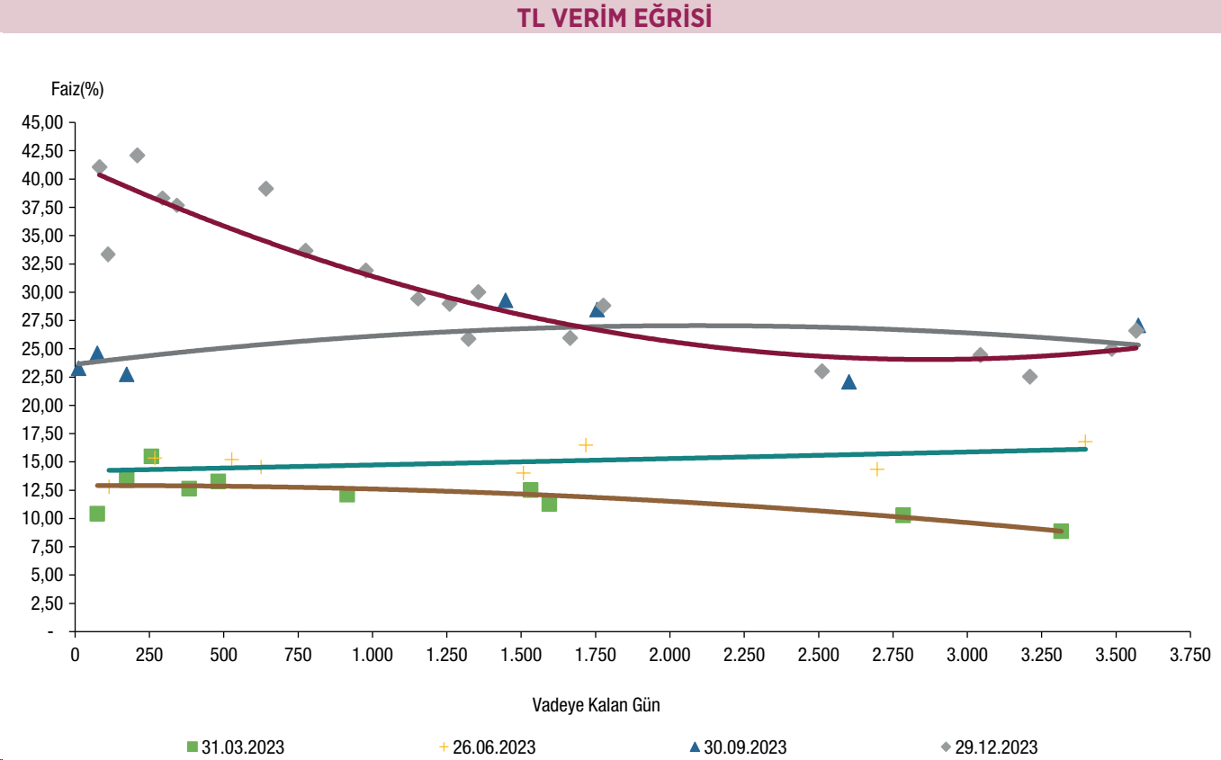
Beklentiler karışık.
Kısa vadede riskler daha yüksek

Slide 56
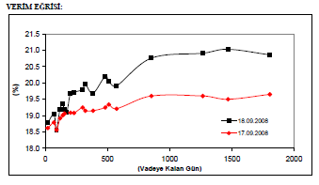
Bir günde ne değişti?
Krizin göstergesi (?!)

Slide 57
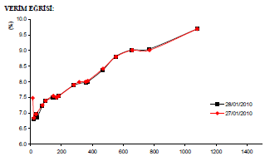
Eğrinin şekli normal.
Ama kısa vade ile uzun vade arasındaki getiri farkı çok fazla

Slide 58
Borç dinamikleri

Slide 59
BORÇLANMA FAİZİNİN ÖNEMİ
Borçlanmanın maliyeti reel faiz ve beklenen enflasyon oranından oluşan nominal faizle doğrudan ilişkilidir.
Faiz %
Nominal Faiz Oranı
30,53 %
Borçlanma Maliyetindeki
25,00 % Azalma
Vade
Kasım 2003 Nisan 2004
Enf. Beklentisi
Baz Faiz
Enf. Beklentisi
Baz Faiz

Slide 60
RİSK PRİMİ VE PARANIN ZAMAN DEĞERİ
Paranın Zaman Değeri
Para Yüksek Maliyet
Düşük Maliyet
Baz faiz oranı yatırımcının talep ettiği minimum faiz oranıdır.
Baz Faiz Oranı
Borç
Veren
Borç
Alan
Baz Faiz Oranı

Slide 61
Kırılganlığın yükseldiği şartlarda borç dinamikleri
Negatif denge: Yetersiz politika seçenekleri
Pozitif denge: Doğru politika seçenekleri
Volatilite (oynaklık) artar
Volatilite (oynaklık) azalır
Yatırımlar azalır
Yatıtımlar artar
Spreadler yükselir
Speadler azalır
Büyüme yavaşlar
Büyüme güçlenir
Borç dinamikleri kötüleşir
Borç dinamikleri iyileşir

